Slide 1
Розв’язування задач та вправ

Slide 2
Прямокутній паралелепіпед
S = 2(аb + аh + hb)
h
а , b і h - виміри прямокутного паралелепіпеда
b
а
L = 4(a + b + h)

Slide 3
Знайди суму довжин усіх ребер прямокутного паралелепіпеда, виміри якого 3, 5 і 10
a = 3
b = 5
h = 10
L = ?
Розв’вязування
L = 4(a + b + h)
L = 4(3 + 5 + 10) = 4 ∙ 18 = 72
h
b
а

Slide 4


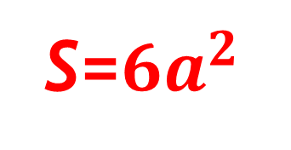


$$B_{1}$$
$$C_{1}$$
$$A_{1}$$
Куб – прямокутний паралелепіпед, у якого всі ребра рівні
$$D_{1}$$
В
С
А
a
D
Сума довжин всіх ребер куба =12а
Всі грані куба – рівні квадрати
S=${6a}^{2}$
Площа поверхні куба:

Slide 5




$$B_{1}$$
$$C_{1}$$
$$A_{1}$$
$$D_{1}$$
Знайди суму довжин усіх ребер куба, якщо ребро дорівнює 0,1 дм
a = 0,1дм
L = ?
Розв’язування
L = 12a
L = 12 ∙ 0,1 = 1,2дм
В
С
А
D

Slide 6


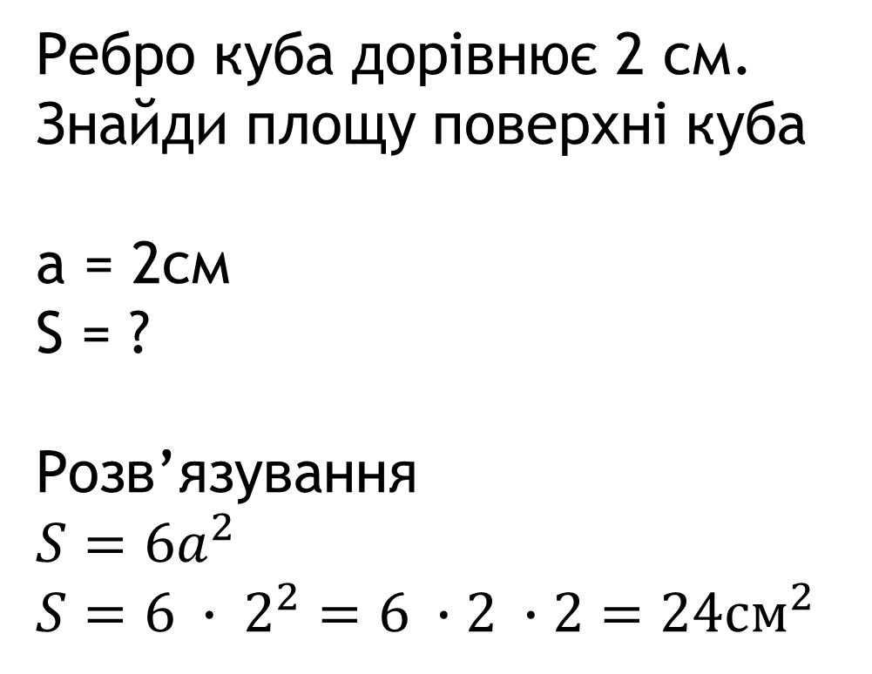


$$B_{1}$$
$$C_{1}$$
Ребро куба дорівнює 2 см. Знайди площу поверхні куба
a = 2см
S = ?
Розв’язування
$$S=6a^{2}$$
$$S=6 ∙ 2^{2}=6 ∙2 ∙2=24{см}^{2}$$
$$A_{1}$$
$$D_{1}$$
В
С
А
D

Slide 7

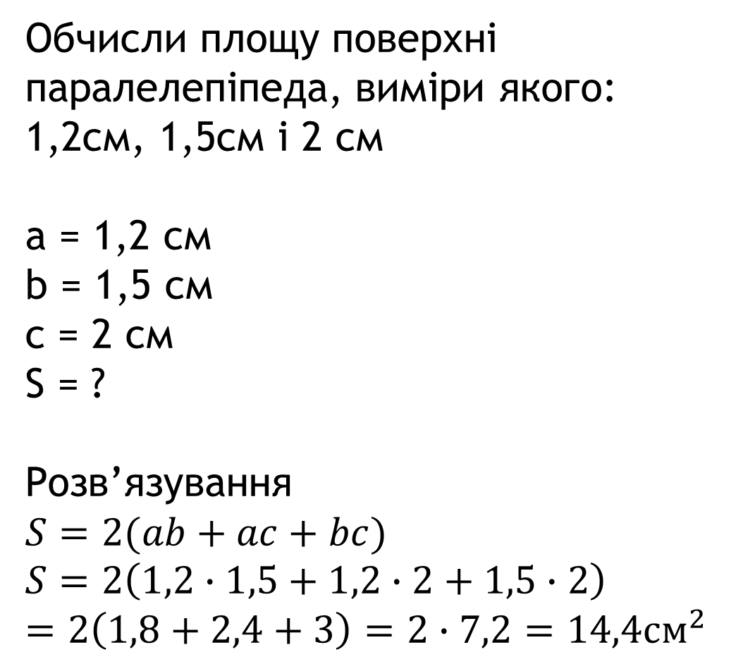
Обчисли площу поверхні паралелепіпеда, виміри якого: 1,2см, 1,5см і 2 см
a = 1,2 см
b = 1,5 см
c = 2 см
S = ?
Розв’язування
$$S=2(ab+ac+bc)$$
$$S=2\left(1,2∙1,5+1,2∙2+1,5∙2\right)=2\left(1,8+2,4+3\right)=2∙7,2=14,4{см}^{2}$$

Slide 8
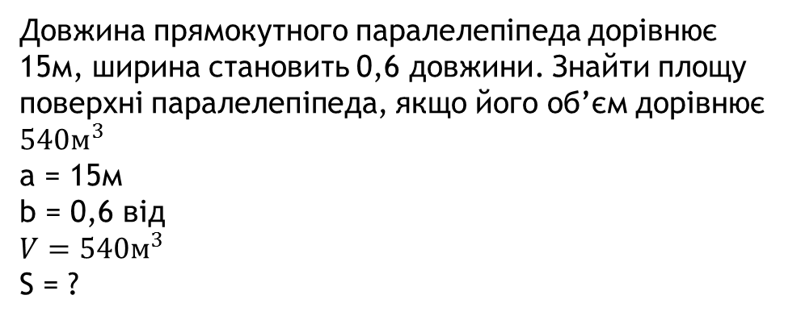
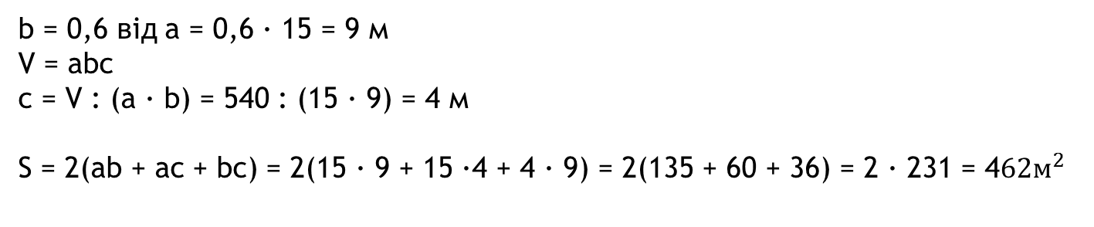
Довжина прямокутного паралелепіпеда дорівнює 15м, ширина становить 0,6 довжини. Знайти площу поверхні паралелепіпеда, якщо його об’єм дорівнює $540м^{3}$
a = 15м
b = 0,6 від
$$V=540м^{3}$$
S = ?
b = 0,6 від а = 0,6 ∙ 15 = 9 м
V = abc
c = V : (a ∙ b) = 540 : (15 ∙ 9) = 4 м
S = 2(ab + ac + bc) = 2(15 ∙ 9 + 15 ∙4 + 4 ∙ 9) = 2(135 + 60 + 36) = 2 ∙ 231 = 4$62м^{2}$

Slide 9
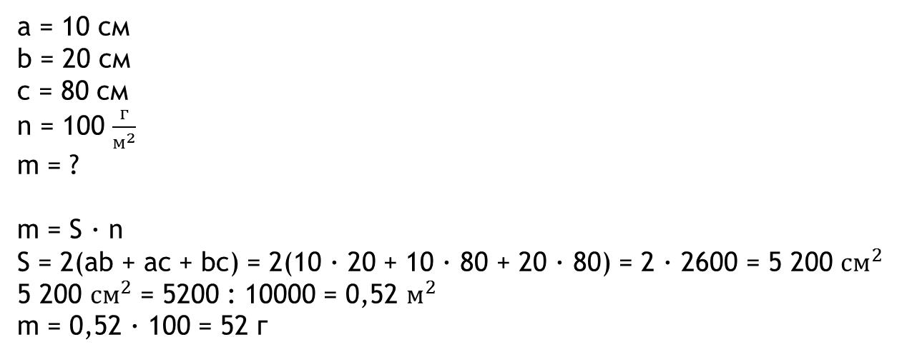
a = 10 см
b = 20 см
c = 80 см
n = 100 $\frac{г}{м^{2}}$
m = ?
m = S ∙ n
S = 2(ab + ac + bc) = 2(10 ∙ 20 + 10 ∙ 80 + 20 ∙ 80) = 2 ∙ 2600 = 5 200 ${см}^{2}$
5 200 ${см}^{2}$ = 5200 : 10000 = 0,52 $м^{2}$
m = 0,52 ∙ 100 = 52 г

Slide 10
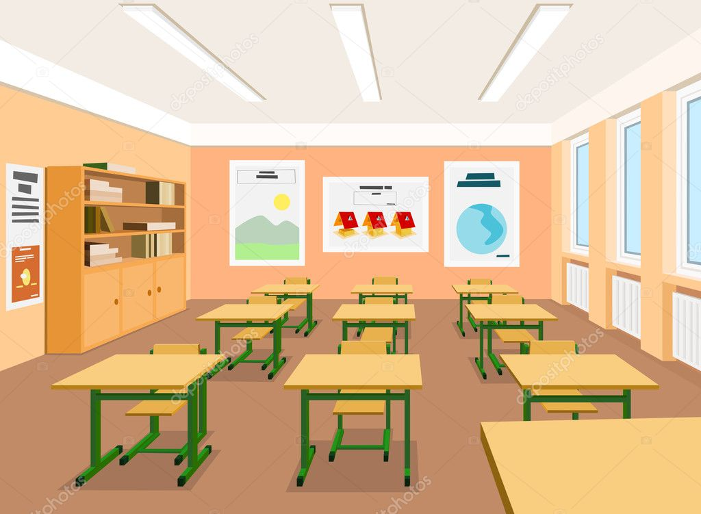
3,2м
6м
a = 9 м
b = 6 м
h = 3,2 м
V(на одного уч.) = 6 м.куб
N (кількість учнів) = ?
V = abh = 9 * 6 * 3,2 = 172,8
N(кількість уч.) = V : V(на одного уч.) = 172,8 : 6 = 28,8
Так як кількість учнів може бути лише цілим числом, то в класній кімнаті з даними розмірами можна розмістити лише 28 учнів
Відповідь: 28 учнів
9м

Slide 11
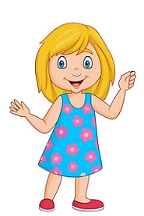
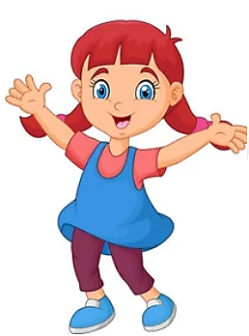
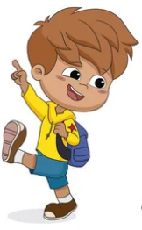
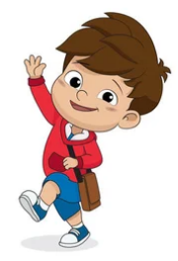
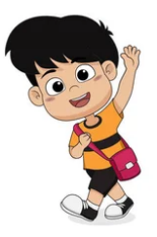
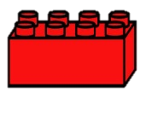
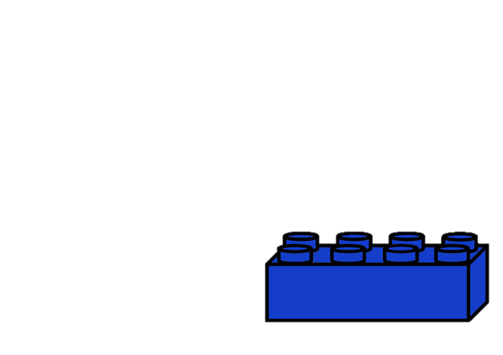
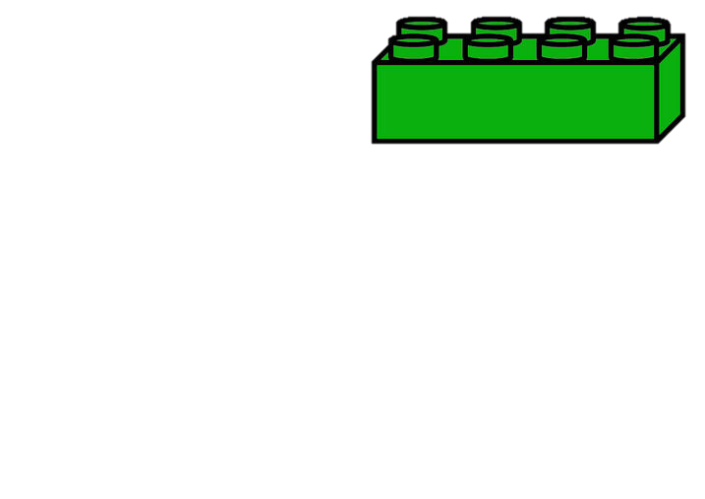
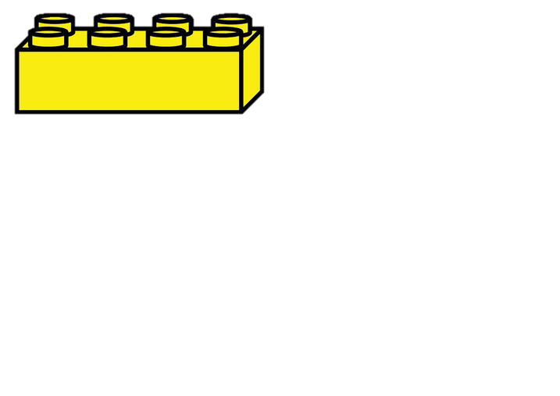
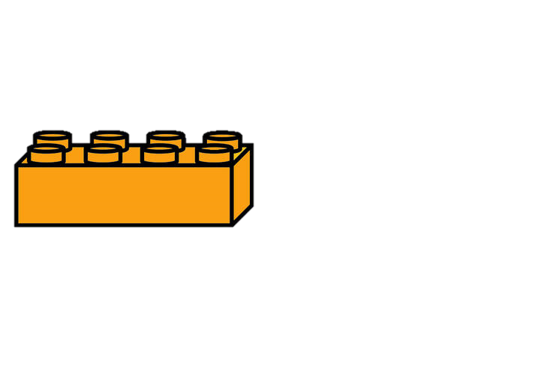

Сьогодні
16.03.2023
Рефлексія. Оберіть відповідну цеглинку LEGO
Цеглинку LEGO підійміть, зустріч нашу оцініть.
Все було легко!
Я дуже втомився!
Було цікаво!
У мене все вийшло!
Було складно!

